Slide 1

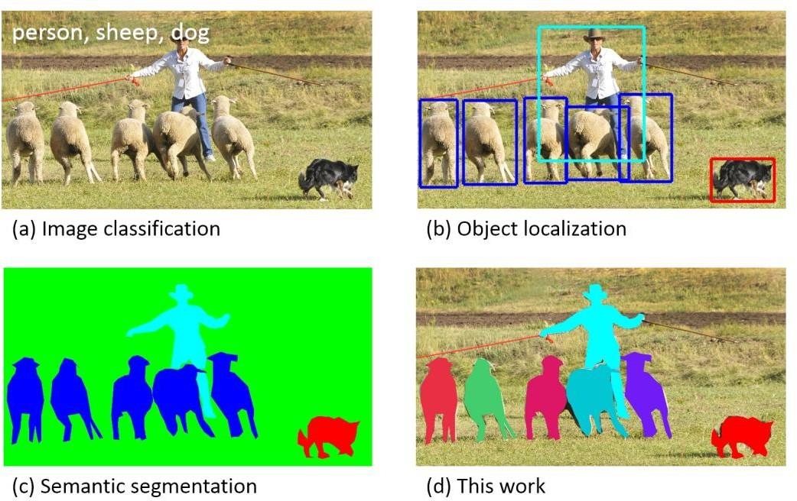
MS COCO
MS COCO是一个非常大型且常用的数据集， 其中包括了目标检测，分割，图像描述等。 其主要特性如下：
Object segmentation: 目标级分割
Recognition in context: 图像情景识别
Superpixel stuff segmentation: 超像素分割
330K images (>200K labeled): 超过33万张图像，标注过的图像超过20万张
1.5 million object instances: 150万个对象实例
80 object categories: 80个目标类别
91 stuff categories: 91个材料类别
5 captions per image: 每张图像有5段情景描述
250,000 people with keypoints: 对25万个人进行了关键点标注
论文下载地址：https://arxiv.org/pdf/1405.0312.pdf

Slide 2
MS COCO
这里需要注意的一个点是“什么是stuff类别”，在 官方的介绍论文中是这么定义的：
where “stuff” categories include materials and objects with no clear boundaries (sky, street, grass)
stuff中包含没有明确边界的材料和对象。
object的80类与stuff中的91类的区别在哪？在官方的 介绍论文中有如下说明：
Note that we have limited the 2014 release to a subset of 80 categories. We did not collect segmentations for the following 11 categories: hat,
shoe, eyeglasses (too many instances), mirror, window, door, street sign (ambiguous and difficult to label), plate, desk (due to confusion with bowl and dining table, respectively) and blender, hair brush (too few instances).
简单的理解就是object80类是stuff91类的子集。如 果仅仅是做目标检测，基本只用object80类即可。

Slide 3
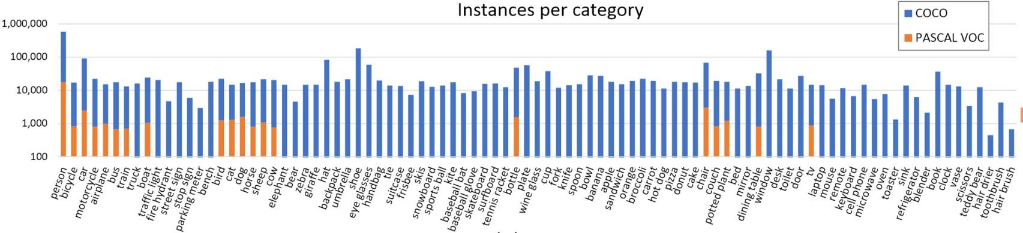
MS COCO
预训练效果更好 但更费时
与PASCAL VOC进行对比
6x2x5/24=2.5 (单块GPU)
6x2x5x30/24=75 (CPU)

Slide 4

MS COCO
官网地址：
https://cocodataset.org/

Slide 5
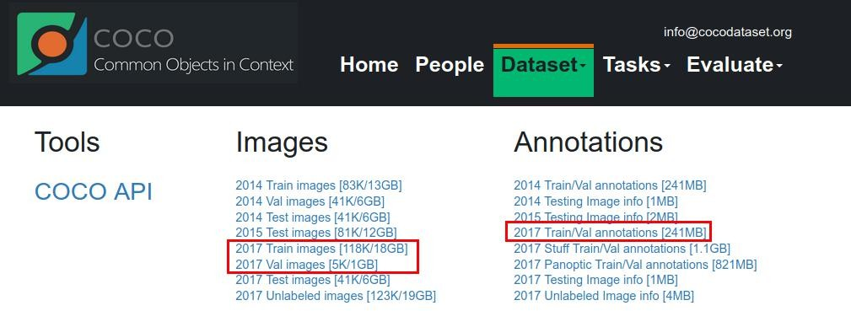
MS COCO
对于目标检测主要下载三个文件：
2017 Train images [118K/18GB]：训练过程中使用到的所有图像文件
2017 Val images [5K/1GB]：验证过程中使用到的所有图像文件
2017 Train/Val annotations [241MB]：对应训练集和验证集的标注json文件

Slide 6
MS COCO
下载地址：
http://images.cocodataset.org/zips/train2017.zip
http://images.cocodataset.org/annotations/annotations_trainval2017.zip
http://images.cocodataset.org/zips/val2017.zip
http://images.cocodataset.org/annotations/stuff_annotations_trainval2017.zip
http://images.cocodataset.org/zips/test2017.zip
http://images.cocodataset.org/annotations/image_info_test2017.zip

Slide 7
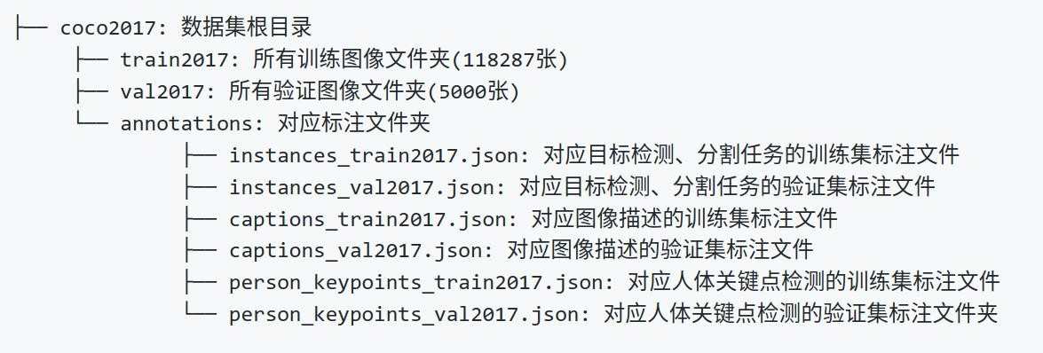
MS COCO
都解压到coco2017文件夹下，可得到如下文件结构：

Slide 8
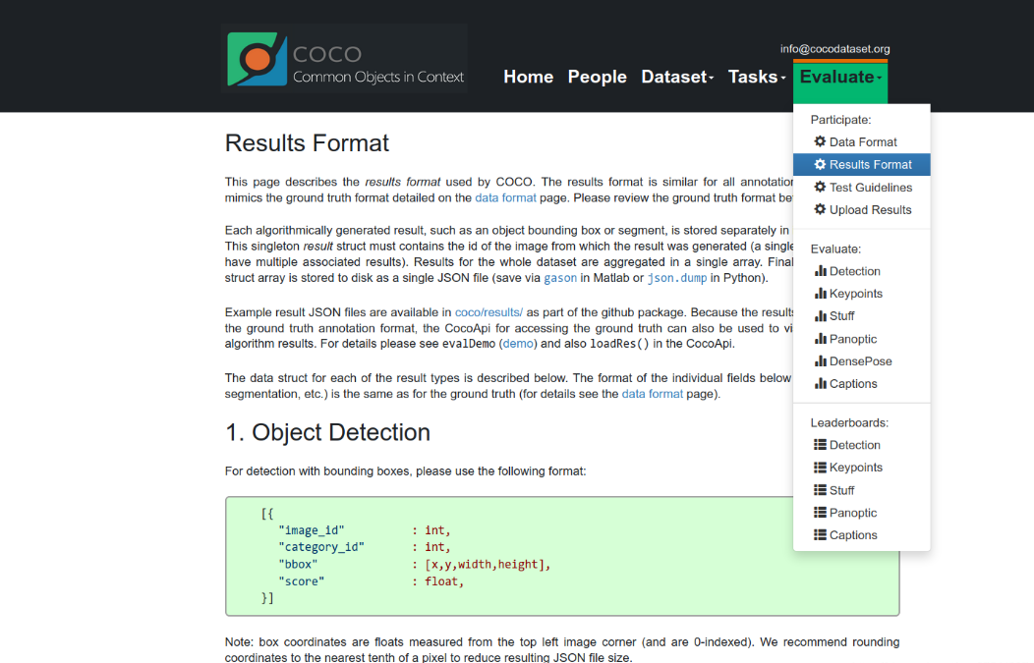
MS COCO
官网有给出一个关于
标注文件的格式说明
可以通过以下链接查看：
https://cocodataset.org/#format-data

Slide 9
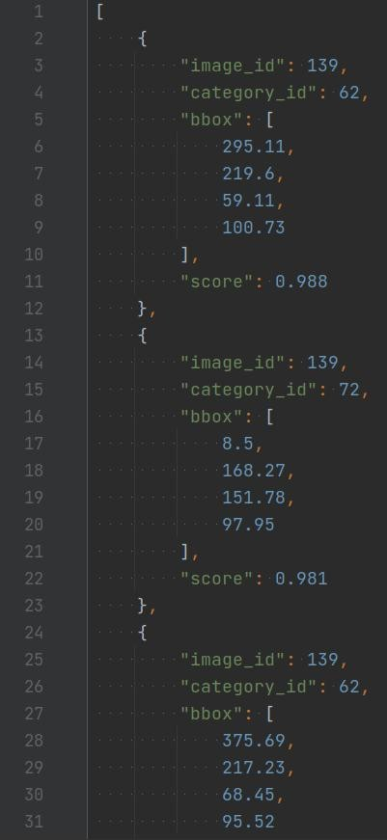
MS COCO
根据官方文档给的预测结果格式可以看到，我们需要以列表的形式保存结果，列表中的 每个元素对应一个检测目标（每个元素都是字典类型），每个目标记录了四个信息：
image_id记录该目标所属图像的id（int类型）
category_id记录预测该目标的类别索引，注意这里索引是对应stuff中91个类别的索引信息（int类型）
bbox记录预测该目标的边界框信息，注意对应目标的[xmin, ymin, width, height] （list[float]类型）
score记录预测该目标的概率（float类型）

